Slide 1
GND4C Werkzeugkiste
GND4C – GND für Kulturdaten
GND4C Werkzeugkiste
Matching/Mapping
Grober Workflow/Datenworkflow
Features
Oberfläche Version 1
GND4C RDF API
Fachgruppe Dokumentation, 23.10.2019, Axel Vitzthum/Carsten Resch

Slide 2
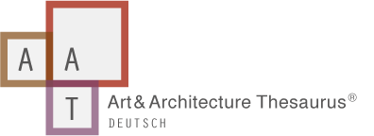
Motivation
am Beispiel der Sachbegriffe
GND als Brücke zwischen den Kultursparten
Archive
Bibliotheken
Museen/ Sammlungen
Denkmalpflege
GND Normdaten
…
Wortnetz Kultur
Erweiterung der GND und Vernetzung der GND mit anderen Normvokabularen
Notes:
toDo Axel: auf OBG hinweisen Akteure: AKL, ULAN, Wikidata, VIAF
Geografika: Geonames, OSM, Wikidata, GOV, TGN, Gemeindeverzeichnisse, ...

Slide 3
Verlässlichkeit Verlässlichkeit Verlässlichkeit Verlässlichkeit Verlässlichkeit Verlässlichkeit Verlässlichkeit Verlässlichkeit Verlässlichkeit
Institutionen
Standards
Expertise
Institutionen
Institutionen
Organisation
Infrastruktur
+
+
Archive
Institutionen
Institutionen
+
Museen
Wissenschaftliche
Einrichtungen
+
Denkmalpflege
Institutionen
Institutionen
Notes:
Normdaten verknüpfen Kulturgüter, Bibliotheksbestände und Forschungsdaten fächer- und spartenübergreifend miteinander. Entscheidendes Charakteristikum von Normdaten ist dabei ihre Verlässlichkeit.
Aber die GND ist organisatorisch, fachlich und technisch noch stark auf die Nutzung durch Bibliotheken ausgerichtet. Anpassung an die Bedarfe von Kultur- und Forschungseinrichtungen ist erforderlich.

Slide 4
Projektpartner

Slide 5
Laufzeit
Zwei Projektphasen geplant:
Phase 1:
Mai 2018 – Okt 2020
Konzeption, Vorbereitung, teilweiser Pilotbetrieb
Umsetzung Werkzeugkiste: April 2019 - Ende 2020
Phase 2:
Voraussichtlich Beginn 2021 – Mitte 2023
Produktivnahme und Erweiterung

Slide 6
GND4C: Aktionsfelder & Projektziele
Organisation
Kommuni-kation
interdisziplinäre
Organisation / Aufbau von Kooperations- & Finanzierungsmodellen
Aufbau interdisziplinärer
Kommunikation /
Sichtbarkeit des erweiterten GND-Netzwerks
Regeln und Formate
Konzepte für nicht-bibliothekarische Anwendungen /
Core vs. Plus
Infrastruktur
Entwicklung von
Schnittstellen und
Werkzeugen
Projektstand:
Dokumentation GND4C-Forum
(Leipzig, Juni 2019)
Quelle: Jens Lill, FG Dokumentation, Berlin, 23.10.2019

Slide 7
GND4C: Aktionsfelder & Projektziele
Organisation
Kommuni-kation
interdisziplinäre
Organisation / Aufbau von Kooperations- & Finanzierungsmodellen
Aufbau interdisziplinärer
Kommunikation /
Sichtbarkeit des erweiterten GND-Netzwerks
Regeln und Formate
Konzepte für nicht-bibliothekarische Anwendungen /
Core vs. Plus
Infrastruktur
Entwicklung von
Schnittstellen und
Werkzeugen

Slide 8
GND4C Werkzeugkiste
Implementierung und Evaluation eines prototypischen Matching- und Mapping-Verfahrens für Entitätsdatensätze (Personen, Geografika, Sachbegriffe und Bauwerke).
Neue GND-relevante Datensätze und Übereinstimmungen zur GND finden und zukünftig in die GND einspielen, bzw. anreichern von existierenden GND-Datensätzen.
GND-URIs an Erfassungssysteme liefern.

Slide 9
Matching und Mapping
Matching: automatischer Abgleich
Unterschiedliche Vokabulare oder Datenschemata werden auf übereinstimmende oder ähnliche Zeichenketten durchsucht
Spezielle Algorithmen und Konfiguration pro Entitätstyp
Matches sind Kandidaten für den Mapping-Prozess
Mapping: intellektueller Abgleich
semantisch übereinstimmende Begriffe/Entitäten festlegen
Art der Übereinstimmung kann qualifiziert werden

Slide 10
APIs Normdatensysteme: u.a. GND4C-RDF (GND), lobid (GND), Wikidata, GeoNames, OSM, AAT, GOV, TGN, …
Mapping
Matching
Reporting Quelldaten
GND4C-Werkzeugkiste
Normalisierter Datenspeicher (NDS)
Quelldaten
Personen, Geographika, Bauwerke, Sachbegriffe
Erfassungsysteme
Grober Workflow
Notes:
EDTF: https://www.loc.gov/standards/datetime/edtf.html

Slide 11
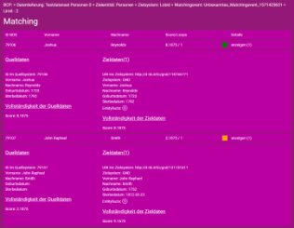
Lieferdaten Fallbeispiele
GND4C Werkzeugkiste
2021
APIs Normdatensysteme: u.a. GND4C-RDF (GND), lobid (GND), Wikidata, GeoNames, OSM, AAT, GOV, TGN, …
NDS
Normalisierter Datenspeicher
Schema-Mapping > XSLT
XML GND4C
CSV Niedersachsen
CSV Musis
SKOS
CSV AKL
EAD/CSV
LIDO XML
HIDA DDK
LIDO XML (DHM)
LIDO XML
Personen
Geografika
Sachbegriffe
Bauwerke
Fallbeispiele GND4C

Slide 12
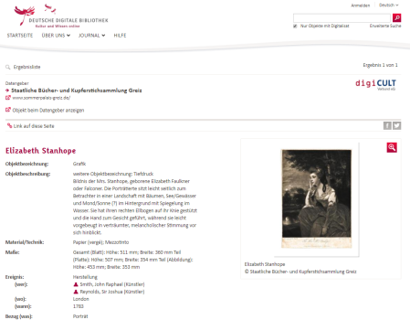
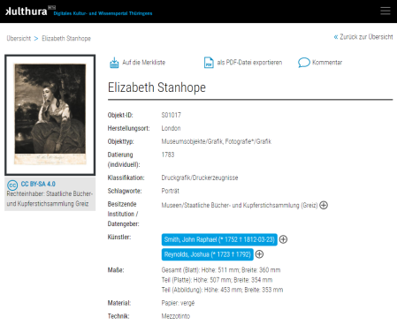
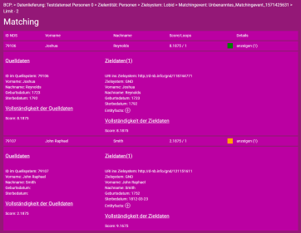
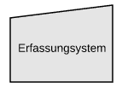
Workflow Personen über Werkzeugkiste
Person mit GND-URI
Datensatz nur im DDB-Testsystem verfügbar
https://kuwi-thueringen.de/de/suche/p/1/h/1/nc/1.html?tx_jomuseo_pi1009%5BjoDetailView%5D=DE-MUS-871812%2Flido%2Fdc00001163
GND4C Werkzeugkiste
LIDO-Datensatz ohne GND-URI zu Person

Slide 13
Einige Features Werkzeugkiste
Konfigurierbares und mehrstufiges Matchingverfahren auf unterschiedliche Normdatensysteme
Matchingdurchläufe werden als Matchingereignisse gespeichert
Unterschiedliche Suchstrategien pro Entitätstyp und Datenset
Regeln und Berechnung für Konfidenzwerte als Scoring. Darstellung über Farbampel
Reporting von Quelldaten zur Unterstützung der Qualitätssicherung
Solr-basierte Volltextsuche über Quelldaten und Matchingereignisse
Erweiterte Algorithmen über Fuzzy-Search, Stemming, Levenshtein-Distanz
Unterschiedliche Wertelisten für „Art der Übereinstimmung“ beim Mapping
Versionierung im normalisierten Datenspeicher (NDS)
Notes:
Reporting Quelldaten zur Unterstützung der Qualitätssicherung

Slide 14
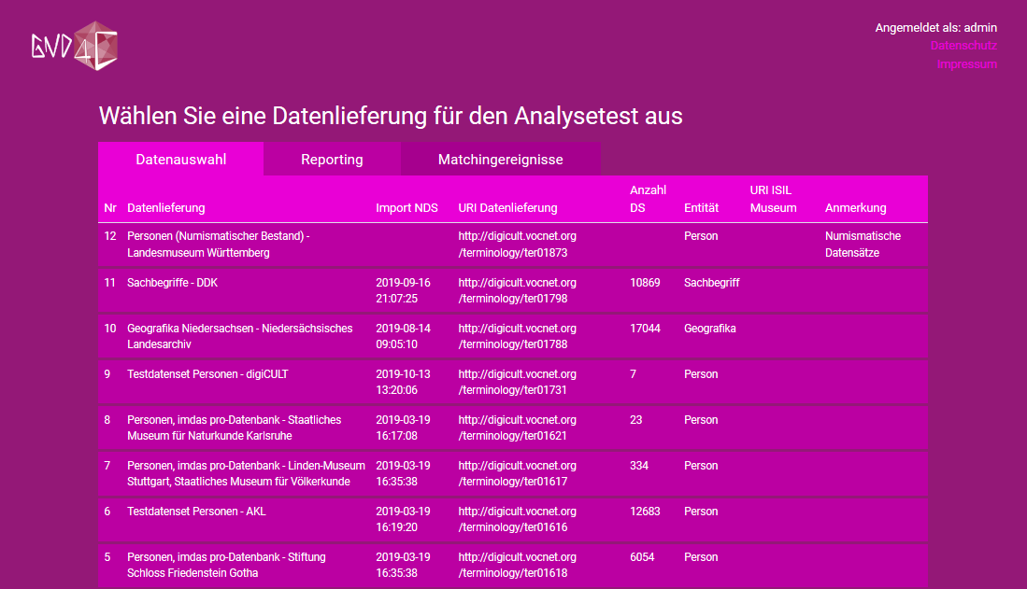
Lieferformat

Slide 15
Lieferformat

Slide 17
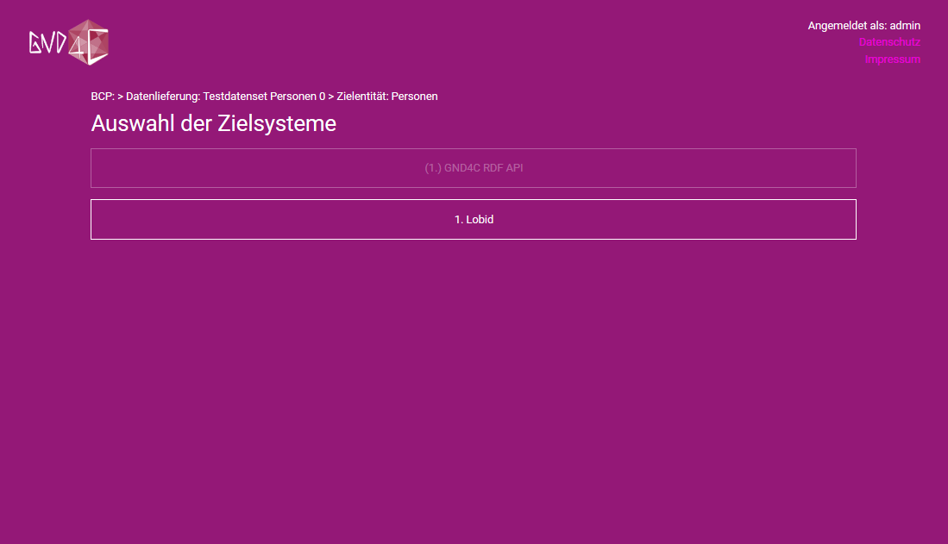

Slide 19
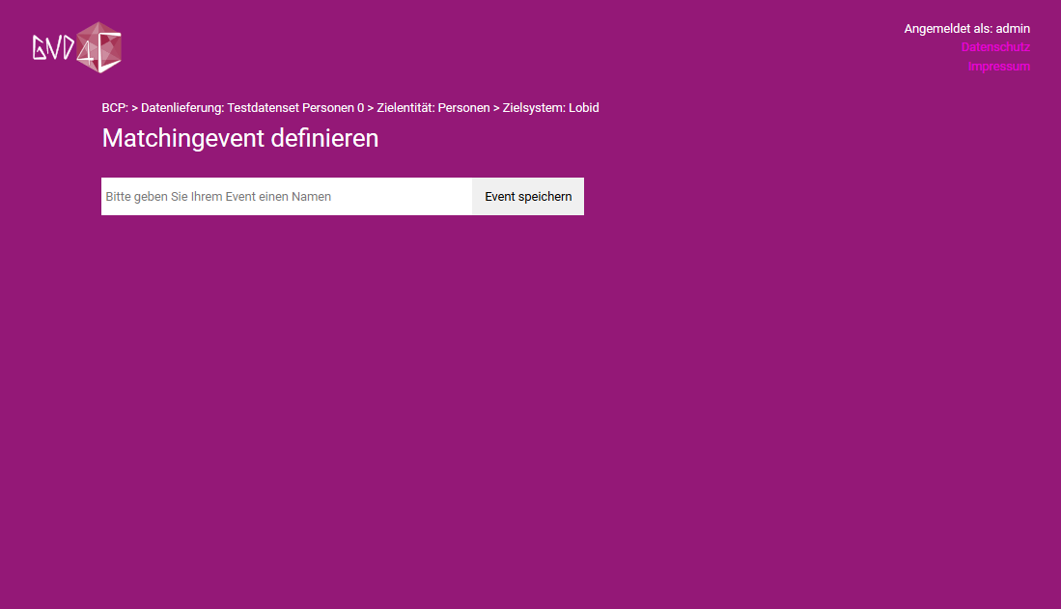

Slide 21
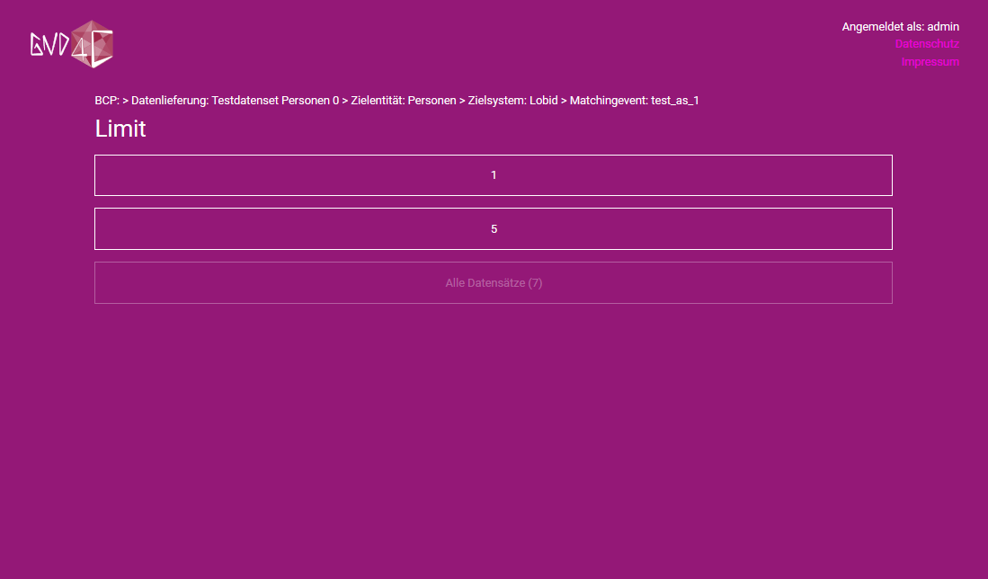

Slide 23
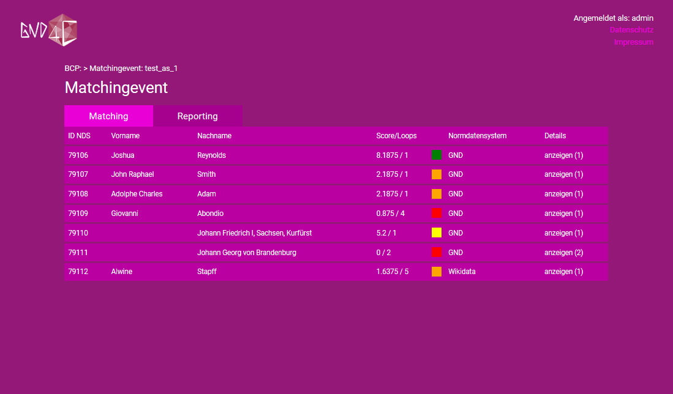

Slide 24
http://gnd4c-werkzeugkiste.digicult-verbund.de/gnd4ctest/?job=7&eventloaded=1&eventname=test_as_1

Slide 26
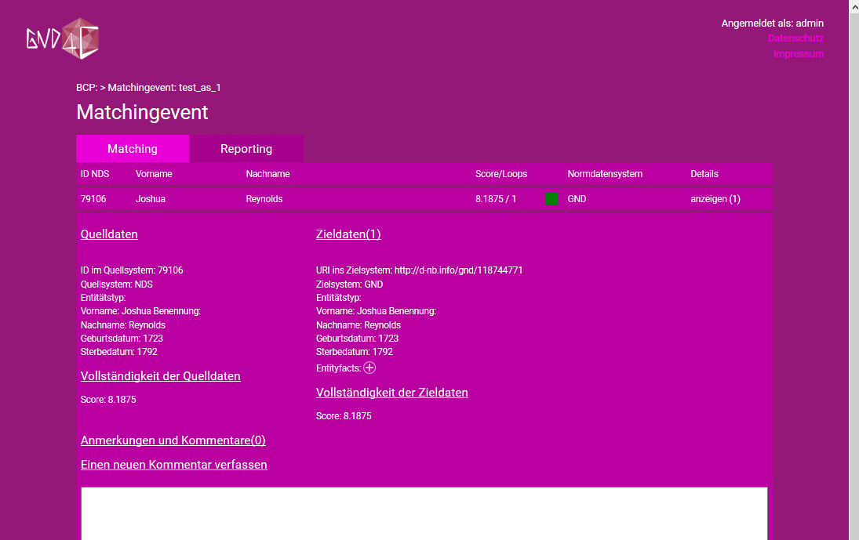

Slide 27
Matchingdurchlauf Geografika

Slide 28
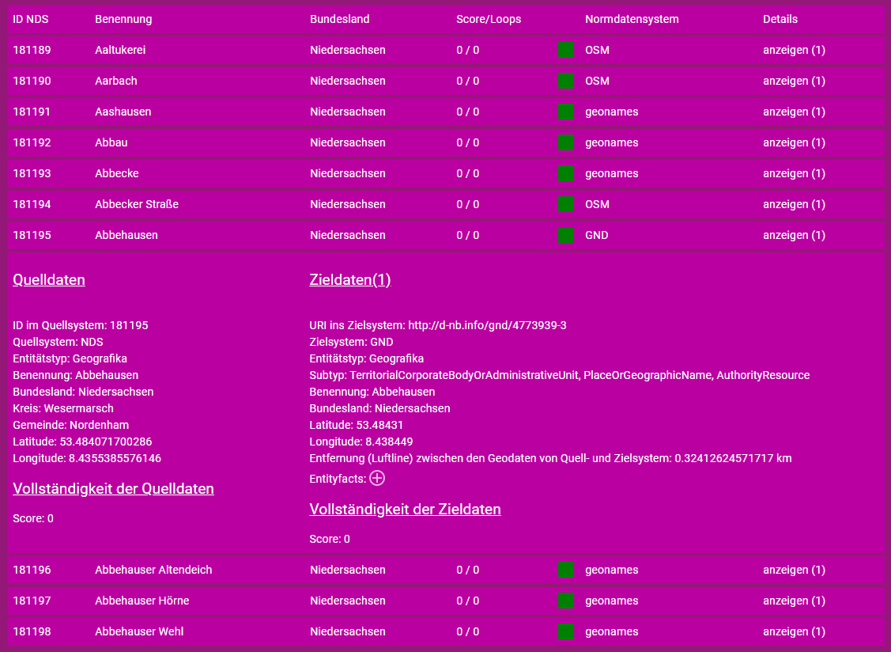
Matchingdurchlauf Geografika

Slide 29
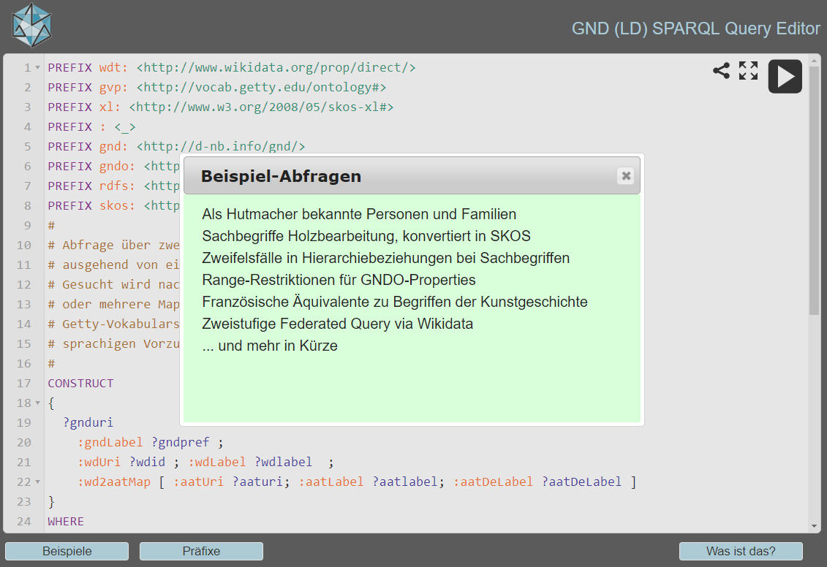
GND RDF API von GND4C
http://gnd4c.digicult-verbund.de/sparql.html
Notes:
rekursives Akronym für SPARQL Protocol And RDF Query Language.

Slide 30
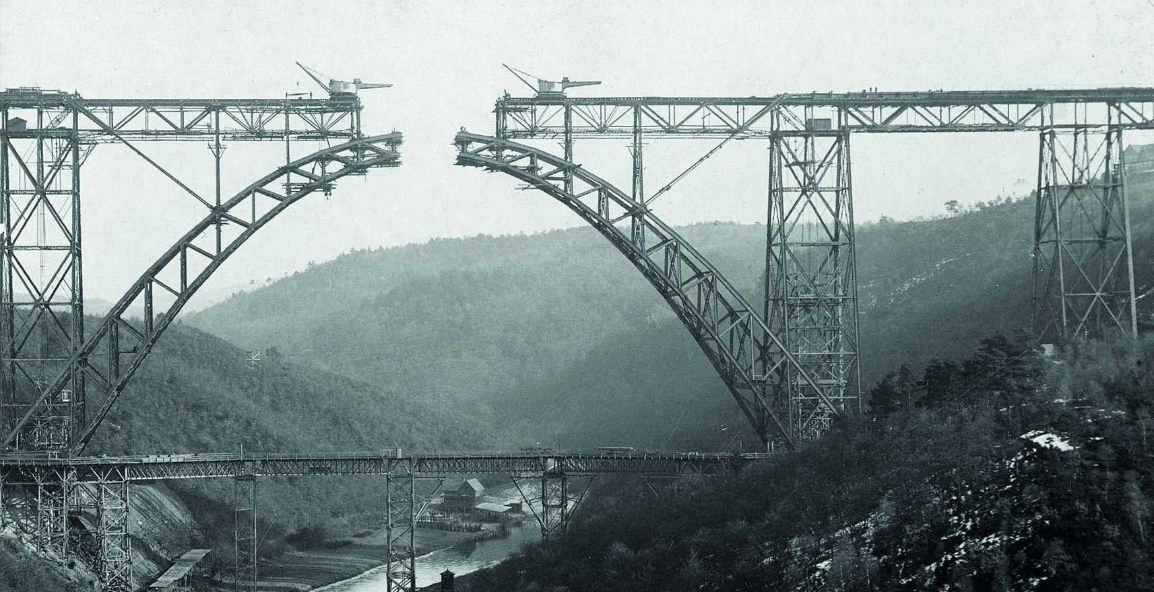
GND4C: under construction…
Axel Vitzthum digiCULT-Verbund eG
axel.vitzthum@digicult-verbund.de
Carsten Resch JustOrange resch@justorange.de
Foto: Müngstener Brücke, MAN-Archiv Augsburg

